Slide 1


UEE
Unidade de Educação Empreendedora - SEBRAE/BA
Abril de 2017

Slide 2


EIXOS ESTRATÉGICOS
Promoção do Empreendedorismo Inovador nas IES
Estímulo a Formação de Lideranças Regionais
Disseminação da Educação Empreendedora na Educação Básica
Fomento a Educação Empreendedora no Ensino Profissional

Slide 3
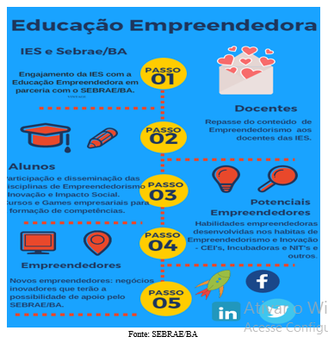
ESTRATÉGIA – EDUCAÇÃO EMPREENDEDORA (IES)

Slide 4
EDITAL 002/2017 EDUCAÇÃO EMPREENDEDORA
EDITAL DE CHAMADA PÚBLICA SEBRAE/BA - Nº 02/2017 - Educação Empreendedora em Instituições de Ensino Superior
1. OBJETIVO: Selecionar e apoiar propostas de Instituições de Ensino Superior – IES do Estado da Bahia, com vistas a desenvolver a Educação Empreendedora, por meio da capacitação de docentes e estudantes universitários em qualquer área do conhecimento e a promoção de ações de fomento ao empreendedorismo, como cursos e eventos relacionados à temática.

Slide 5
EDITAL 002/2017 EDUCAÇÃO EMPREENDEDORA
EDITAL DE CHAMADA PÚBLICA SEBRAE/BA - Nº 02/2017 - Educação Empreendedora em Instituições de Ensino Superior
2. ELEGIBILIDADE DAS INSTITUIÇÕES PARTICIPANTES: Instituições de Ensino Superior (IES) - faculdades, centros universitários ou universidades, públicas ou privadas localizadas no Estado da Bahia - credenciadas pelo Ministério da Educação (MEC)

Slide 6
EDITAL 002/2017 EDUCAÇÃO EMPREENDEDORA
EDITAL DE CHAMADA PÚBLICA SEBRAE/BA - Nº 02/2017 - Educação Empreendedora em Instituições de Ensino Superior
3. RECURSOS DISPONIBILIZADOS PELO EDITAL: O Edital disponibilizará as IES por meio das propostas selecionadas a capacitação de docentes e alunos por meio do repasse de disciplinas, projetos, cursos e eventos voltados para a temáticas de Empreendedorismo e Inovação.
TRÊS VERTENTES:
Cultura Empreendedora e suas práticas iniciais (conteúdo obrigatório);
Cultura Empreendedora e práticas inerentes ao processo de Inovação;
Cultura Empreendedora e práticas de empreendedorismo social.

Slide 7
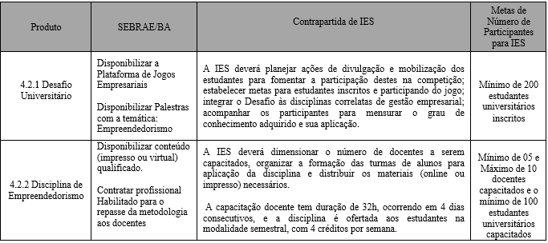
EDITAL 002/2017 EDUCAÇÃO EMPREENDEDORA
EDITAL DE CHAMADA PÚBLICA SEBRAE/BA - Nº 02/2017 - Educação Empreendedora em Instituições de Ensino Superior
4. PRODUTOS OBRIGATÓRIOS :

Slide 8
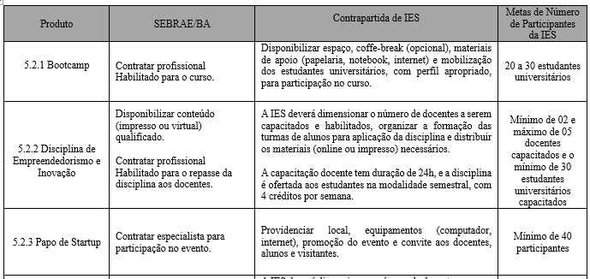
EDITAL 002/2017 EDUCAÇÃO EMPREENDEDORA
4. PRODUTOS OPCIONAIS : O SEBRAE/BA disponibiliza uma lista de produtos opcionais que podem ser selecionados pelas IES de acordo com a sua estratégia de disseminação da cultura de empreendedorismo e inovação.

Slide 9
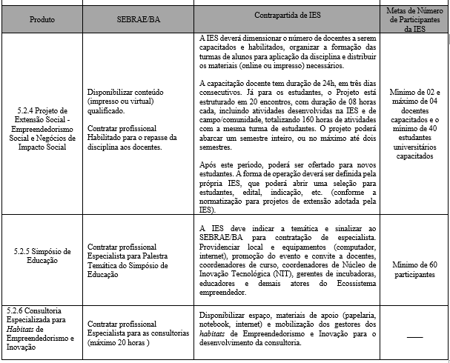
EDITAL 002/2017 EDUCAÇÃO EMPREENDEDORA
4. PRODUTOS OPCIONAIS : O SEBRAE/BA disponibiliza uma lista de produtos opcionais que podem ser selecionados pelas IES de acordo com a sua estratégia de disseminação da cultura de empreendedorismo e inovação.

Slide 10
EDITAL 002/2017 EDUCAÇÃO EMPREENDEDORA
EDITAL DE CHAMADA PÚBLICA SEBRAE/BA - Nº 02/2017 - Educação Empreendedora em Instituições de Ensino Superior
5. OPERACIONALIZAÇÃO DO PROGRAMA: O SEBRAE/BA
  Cada proposta deverá indicar o número de docentes e alunos que serão capacitados em cada produto selecionado, atentando-se para o número mínimo e máximo solicitado pelo edital conforme indicações nos itens 4.2 e 5.2.
  Todas as IES que tiverem propostas selecionadas nesse edital devem comprometer-se com as contrapartidas e metas de cada produto, por esse motivo, devem atentar-se em disponibilizar, obrigatoriamente, listas de presença, fotos e evidências para incluir nos relatórios de prestação de contas, quando solicitado pelo SEBRAE/BA.

Slide 11
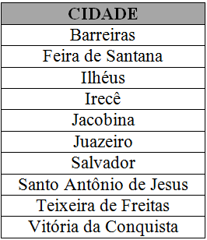
EDITAL 002/2017 EDUCAÇÃO EMPREENDEDORA
EDITAL DE CHAMADA PÚBLICA SEBRAE/BA - Nº 02/2017 - Educação Empreendedora em Instituições de Ensino Superior
5. OPERACIONALIZAÇÃO DO PROGRAMA: O SEBRAE/BA
  Repasse para os docentes (Disciplina Empreendedorismo):

Slide 12
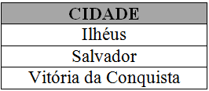

EDITAL 002/2017 EDUCAÇÃO EMPREENDEDORA
EDITAL DE CHAMADA PÚBLICA SEBRAE/BA - Nº 02/2017 - Educação Empreendedora em Instituições de Ensino Superior
5. OPERACIONALIZAÇÃO DO PROGRAMA: O SEBRAE/BA
  Repasse para os docentes (Disciplina Empreendedorismo e Inovação):
  Repasse para os docentes (Projeto de Extensão Social-Empreendedorismo Social e Negócios de Impacto Social):

Slide 13
EDITAL 002/2017 EDUCAÇÃO EMPREENDEDORA
EDITAL DE CHAMADA PÚBLICA SEBRAE/BA - Nº 02/2017 - Educação Empreendedora em Instituições de Ensino Superior
5. OPERACIONALIZAÇÃO DO PROGRAMA: O SEBRAE/BA
  AS IES que estiverem com convênios vigentes com o SEBRAE/BA sobre a temática de Educação Empreendedora não poderão ser contempladas nesse edital com as mesmas ações já pactuadas, mas poderão indicar docentes para o repasse de outras disciplinas com o compromisso da contrapartida e metas conforme indicação desse edital

Slide 14
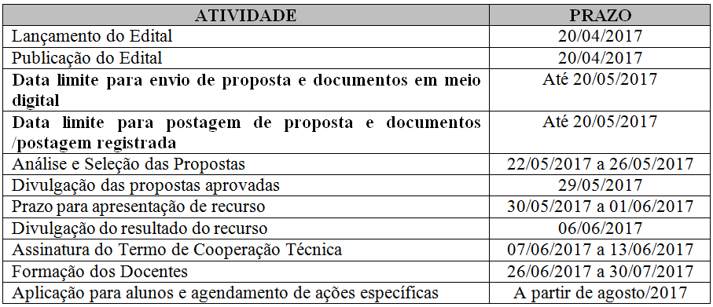
EDITAL 002/2017 EDUCAÇÃO EMPREENDEDORA
EDITAL DE CHAMADA PÚBLICA SEBRAE/BA - Nº 02/2017 - Educação Empreendedora em Instituições de Ensino Superior
6. CRONOGRAMA:

Slide 15
EDITAL 002/2017 EDUCAÇÃO EMPREENDEDORA
EDITAL DE CHAMADA PÚBLICA SEBRAE/BA - Nº 02/2017 - Educação Empreendedora em Instituições de Ensino Superior
6. Roteiro para Elaboração da Proposta :
  6.1 Apresentação da IES: antecedentes/histórico, infraestrutura física e de recursos humanos (corpo docente, corpo discente e quadro de funcionários), campus existentes, planos de ampliação, cursos ofertados, etc. (Até 2 páginas);
  6.2 Identificação dos responsáveis pelo projeto: nome completo do coordenador (a) da proposta: nº do documento de identidade e do CPF, com os respectivos telefones e e-mail e cargo do coordenador (a) na IES. (2 parágrafos);
6.3 Público-alvo: quantidade de alunos e de docentes que se pretende beneficiar de forma intencional e direta com os produtos selecionados na proposta. É fundamental indicar e separar o número de estudantes que serão capacitados dos que serão apenas impactados/atingidos pelas disciplinas e cursos, apresente quadro descritivo.
(Até 2 páginas)

Slide 16
EDITAL 002/2017 EDUCAÇÃO EMPREENDEDORA
EDITAL DE CHAMADA PÚBLICA SEBRAE/BA - Nº 02/2017 - Educação Empreendedora em Instituições de Ensino Superior
6. Roteiro para Elaboração da Proposta :
6.4 Objetivos: devem ser claros, com motivação e síntese dos efeitos que se deseja produzir no público-alvo no horizonte de tempo da proposta que será de até dezembro de 2018. (1 página)
6.5 Justificativa: destacar com objetividade as razões pelas quais o SEBRAE/BA deve apoiar tecnicamente o projeto proposto. Até 2 páginas)
6.6 Ações: Relacionar os produtos selecionados, conforme edital, com as atividades realizadas ou que serão realizadas para disseminação da cultura de empreendedorismo e inovação na IES. Destacar a importância das ações na IES e indicar como serão executadas. (Até 2 páginas)

Slide 17
EDITAL 002/2017 EDUCAÇÃO EMPREENDEDORA
6. Roteiro para Elaboração da Proposta :
6.7 Estratégias de Implantação para execução do projeto e garantia do cumprimento das metas: (Até 2 páginas)
6.8. Indicar como o projeto será avaliado: demonstrar como ocorrerá o cumprimento das metas, como será realizada a pesquisa de reação junto aos estudantes e docentes para medir o grau de satisfação com a atividade de que participaram e como avaliar os resultados alcançado. (Até 2 páginas)
6.9 Indicar o cronograma das atividades (indicando mês e ano) (Até 2 páginas)
Atividades Previstas
Período (mês/ano)
Resultados Esperados

Slide 18
EDITAL 002/2017 EDUCAÇÃO EMPREENDEDORA
6. Roteiro para Elaboração da Proposta :
6.10 Data e assinatura: Incluir a data e a assinatura do Coordenador do projeto e do Representante Legal da IES
(1 página)

Slide 19
EDITAL 002/2017 EDUCAÇÃO EMPREENDEDORA
7. Documentos solicitados:
Correspondência da entidade parceira apresentando a proposta, a qual deverá ser assinada pelo representante legal da IES;
Prova de inscrição no Cadastro Nacional de Pessoa Jurídica do Ministério da Fazenda – CNPJ;
Cópia do contrato ou do estatuto social, com alterações posteriores consolidadas, registrados nos órgãos competentes;
Cópia da ata de eleição ou do ato de designação de pessoas habilitadas a representar a IES;
Cópia da carteira de identidade (RG ou Identidade Profissional) e do CPF dos representantes legais da IES e do coordenador do projeto;
Certidões:
Certidão Conjunta Negativa de Débitos Relativos a Tributos Federais e à Dívida Ativa da União perante a Receita Federal.
Certificado de Regularidade do FGTS – CRF;
Declaração informando que está em situação regular referente às parcerias com o SEBRAE/BA.

Slide 20
EDITAL 002/2017 EDUCAÇÃO EMPREENDEDORA
8. CRITÉRIOS DE AVALIAÇÃO:
1. Clareza e coerência adotadas na definição dos objetivos e nas justificativas da proposta, alinhamento das ações aos objetivos, voltados para atender aos interesses e as necessidades do público-alvo.
Notas de 1 a 5 sendo: 1=Insuficiente; 2= Regular; 3= Bom; 4= Ótimo; 5=Excelente
2.Eficácia das estratégias que serão aplicadas para garantir a execução da proposta e o cumprimento das metas, do processo de mobilização do público-alvo, do processo de divulgação e do apoio institucional disponibilizado pela IES para as atividades de Empreendedorismo.
Notas de 1 a 5 sendo: 1=Insuficiente; 2= Regular; 3= Bom; 4= Ótimo; 5=Excelente
3. Ações propostas pela IES: Alinhamento dos produtos selecionados com as ações propostas, considerando a capacidade de gerar engajamento do estudante e o fortalecimento do ecossistema empreendedor local.
Notas de 1 a 5 sendo: 1=Insuficiente; 2= Regular; 3= Bom; 4= Ótimo; 5=Excelente

Slide 21
EDITAL 002/2017 EDUCAÇÃO EMPREENDEDORA
8. CRITÉRIOS DE AVALIAÇÃO:
4. Identificação do potencial de continuação das ações de empreendedorismo e inovação com o término da parceria com o SEBRAE/BA. As possibilidades e encaminhamentos de continuidade.
Notas de 1 a 5 sendo: 1=Insuficiente; 2= Regular; 3= Bom; 4= Ótimo; 5=Excelente
5. A Instituição de Ensino Superior (IES) possui em operação um dos seguintes habitats de Empreendedorismo e Inovação: Centros de Empreendedorismo, Incubadoras de Empresas ou Núcleos de Inovação e Tecnologia.
Notas, 0 ou 5 sendo: 0 = Não possui habitats e 5 = Possui habitats
6. A Instituição de Ensino Superior (IES) possui Empresa Junior que está integrada as atividades de disseminação da Cultura de Empreendedorismo e Inovação da organização.
Notas, 0 ou 5 sendo: 0 = Não possui e 5 = Possui

Slide 22
EDITAL 002/2017 EDUCAÇÃO EMPREENDEDORA
8. CRITÉRIOS DE AVALIAÇÃO:
7. A Instituição de Ensino Superior (IES) elaborou proposta que seleciona 2 disciplinas disponibilizadas por esse Edital.
Notas, 0 ou 5 sendo: 0 = Não e 5 = Sim
8. A Instituição de Ensino Superior (IES) elaborou proposta que seleciona 2 disciplinas e o Projeto de Extensão Social de disponibilizado por esse Edital.
Notas, 0 ou 5 sendo: 0 = Não e 5 = Sim
9. A Instituição de Ensino Superior (IES) está localizada em uma cidade que possui Unidade do SEBRAE/BA
Notas, 0 ou 5 sendo: 0 = Não e 5 = Sim

Slide 23
EDITAL 002/2017 EDUCAÇÃO EMPREENDEDORA
9. ENVIO DAS PROPOSTAS:
  O Proponente deverá encaminhar proposta por meio físico e digital, até a data limite indicada no cronograma (20/05/2017):
  Ao SEBRAE/BA, no endereço eletrônico edital.ies@ba.sebrae.com.br até às 18 horas (horário local) da data-limite estabelecida no item 7 deste Edital de Chamada Pública;
  Ao SEBRAE/BA, a versão impressa e original da proposta deverá ser enviada, por meio de correspondência, assinada pelos representantes legais da IES proponente (carimbado) e pelo coordenador da proposta, até a data limite estabelecida no item 7 deste Edital de Chamada Pública. Na versão original, deverão ser anexados os documentos relacionados no ANEXO 3 deste Edital de Chamada Pública.

Slide 24
EDITAL 002/2017 EDUCAÇÃO EMPREENDEDORA
10. RESULTADOS ESPERADOS:
Desenvolver competências empreendedoras em estudantes do ensino superior;
Apoiar e fortalecer a atuação das Instituições do Ensino Superior no ensino de empreendedorismo e no desenvolvimento do processo de inovação;
Repassar conteúdos e metodologias visando a formação de professores do Ensino Superior na temática de Empreendedorismo engajado com valores de sustentabilidade, inovação e impacto social;
Estimular e apoiar iniciativas das IES na formação e fortalecimento de habitats de empreendedorismo e inovação, como; Núcleos de Inovação Tecnológica (NITs), Laboratórios Abertos, Incubadoras de Empresas, Empresas Juniores e Centros de Empreendedorismo (CE’s) e afins;
Estimular parcerias entre as IES e as empresas como forma de transferência de tecnologia e desenvolvimento de novos negócios;
Fortalecer o Ecossistema Empreendedor e de Inovação do Estado da Bahia;
Estimular o surgimento de empreendimentos por oportunidade sejam, empresas tradicionais ou startups.

Slide 25
Unidade de Educação Empreendedora - SEBRAE/BA
Gerente: Flavia Goroni
Analista:Ana Luci des Graviers / 3320-4479
edital.ies@ba.sebrae.com.br

